Slide 1

선형회귀 학습과 예측
각 국가의 연도별 기대수명
6조
CONTENT
통계학과 권우혁
창의융합 김선원
AI융합 손민섭
동양철학 홍성훈

Slide 2
차례
CONTENTS
CONTENT
04
03
02
예측과 평가
01
모델 학습
CONTENTS
데이터 탐색 및 전처리
CONTENTS
데이터 준비 및 목표 설정
CONTENTS
CONTENTS

Slide 3
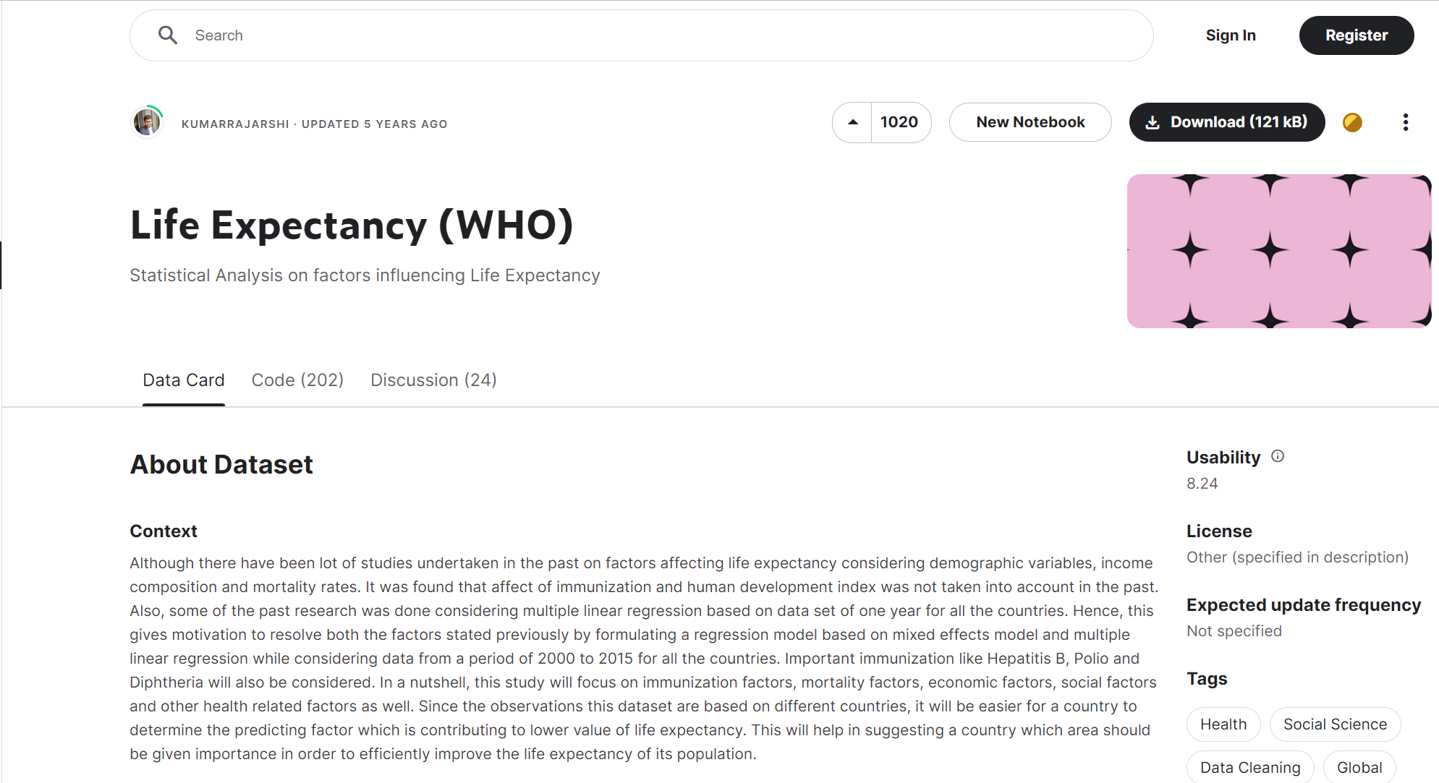
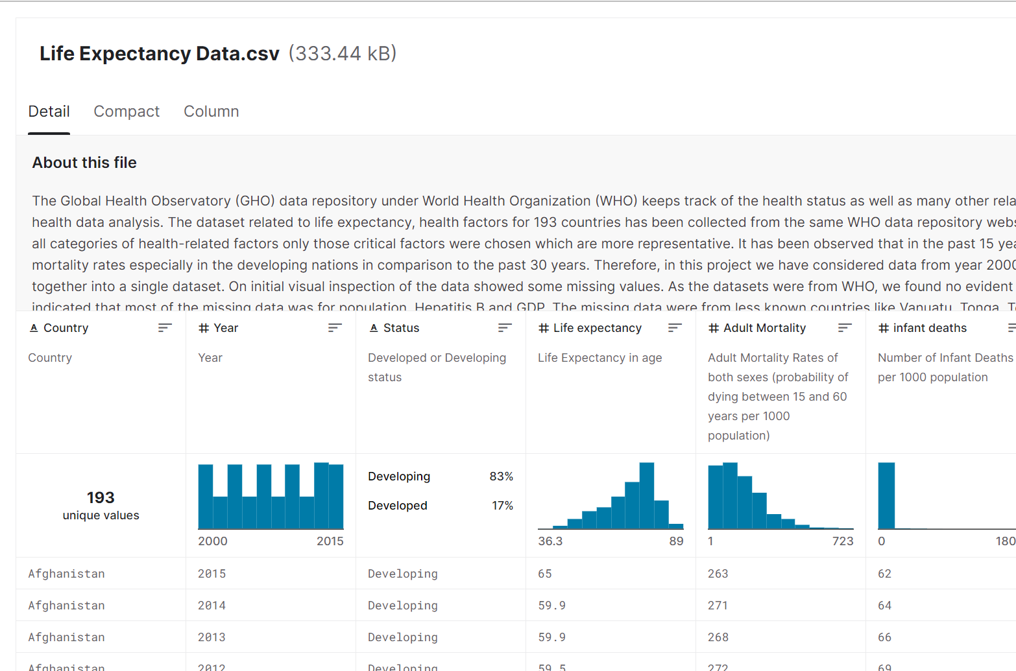
데이터 준비 및 목표 설정
CONTENTS
CONTENT
Life Expectancy (WHO) | Kaggle
WHO에서 발표한
각 국가 별 2000년 ~ 2015년 사이의
기대수명에 대한 관측 데이터셋.
193개국, 22개 컬럼의 데이터셋으로,
약 3000개의 데이터가 준비되어 있음.

Slide 4
데이터 준비 및 목표 설정
CONTENTS
CONTENT
목표
구현 방법
사용 알고리즘
2000~201n 까지의 데이터를 학습시켜
201n~2015 까지의 데이터를 예측하는 모델을 구현하기
선형 회귀 방식을 기반으로 여러 알고리즘을 적용해 보고
가장 효율적인 알고리즘을 선택하여 최종 모델 완성하기
Linear Regression
Random Forest Regression
SVR

Slide 5




데이터 탐색 및 전처리
CONTENTS
CONTENT
Kaggle의 컬럼 설명을 참조하여
결측치는 채우고 이상치는 삭제하기
히트맵을 만들어 상관관계가 너무 높은 컬럼들을
하나만 남기고 삭제하기
연도를 기준으로
트레이닝 데이터와 테스트 데이터 분리하기
스탠다드 스케일링과 원 핫 인코딩으로
분리된 데이터 스케일링 하기

Slide 6
데이터 탐색 및 전처리
CONTENTS
CONTENT

Slide 7
데이터 탐색 및 전처리
CONTENTS
CONTENT

Slide 8
데이터 탐색 및 전처리
CONTENTS
CONTENT

